Slide 1
Физический фестиваль «Физика – наука любознательных исследователей окружающего мира»
г.Ефремов 2022г.

Slide 2
МКОУ «Никольская ОШ №28»
Номинация:
Самоходное движущееся устройство.
Авторы: Сафонов Антон
ученик 8 класса
Руководитель: Савина В.Н. –
учитель физики

Slide 3
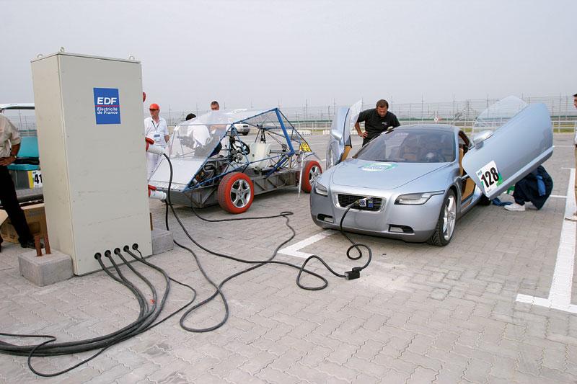
Цель: сконструировать и изготовить модель электромобиля
Задачи: используя литературу и Интернет-ресурсы изучить основные узлы и детали электромобиля; начертить электрическую схему ; изготовить модель электромобиля.
Объект:
электромобиль

Slide 4
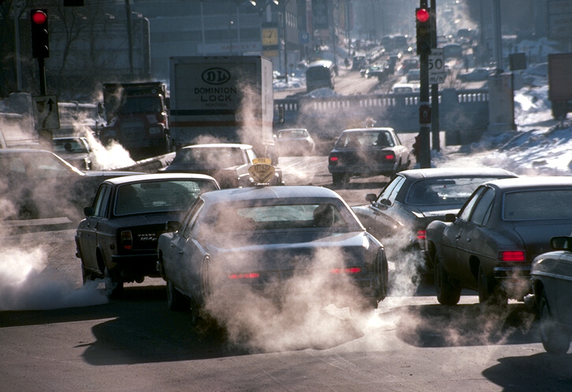
Актуальность:
Одной из больших проблем, связанных с загрязнением атмосферного воздуха, являются выхлопные газы, выделяемые двигателями
внутреннего сгорания.
Решением этой проблемы является электромобиль.

Slide 5
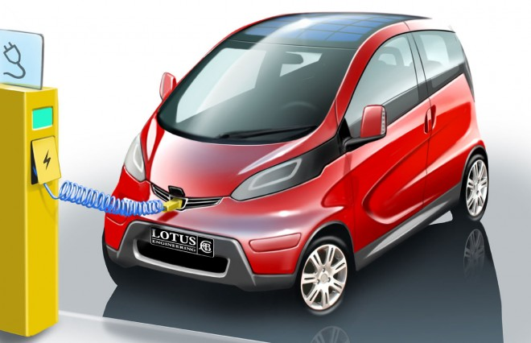
Актуальность:
Поэтому перед нашим обществом стоит задача производить машины, не наносящих вред экологии. По моему мнению, таковым
является электромобиль.

Slide 6
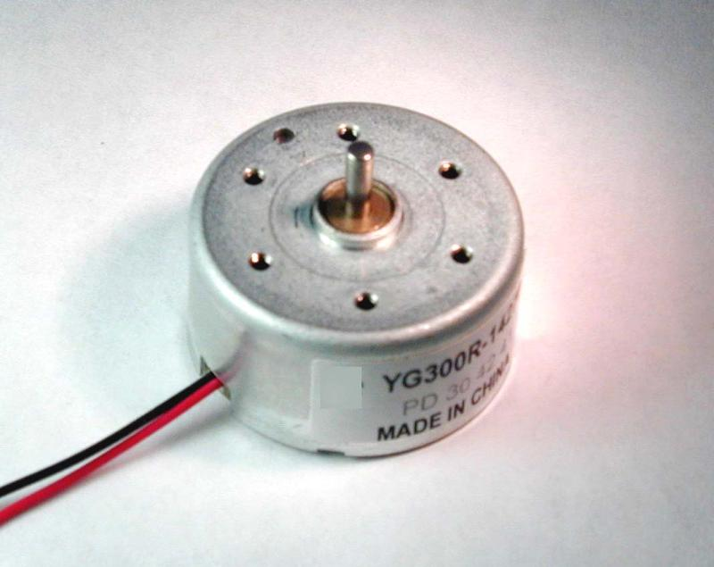
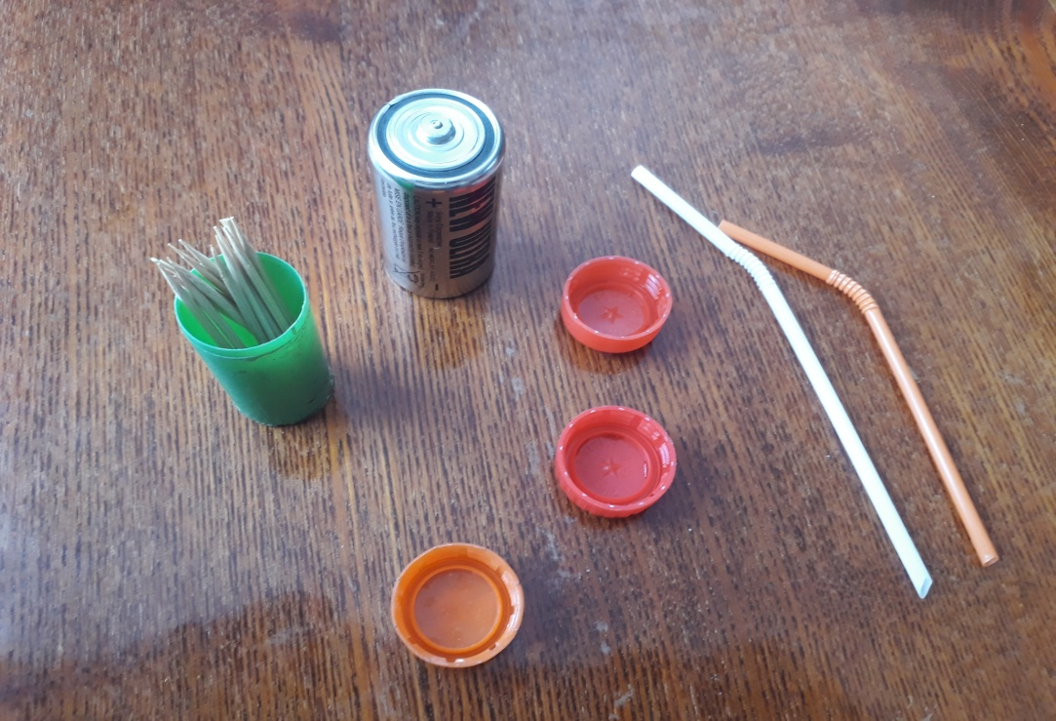
Практическая работа
Возьмем моторчик, батарейку, ключ, соединительные провода, пластиковые трубочки, зубочистки, клей, крышки от пластиковых бутылок, ключ, пластмассовую пластинку.

Slide 7
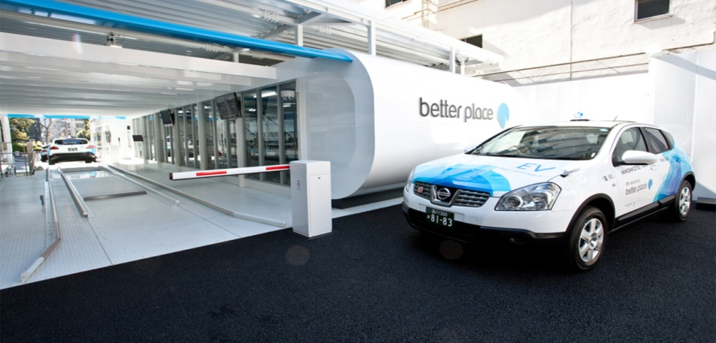
Закючение
Я считаю, что электромобили – это машины будущего. Они не наносят вред окружающей среде. Более комфортны и гигиеничны, чем машины с двигателями внутреннего сгорания. Устройство машин с электрическим двигателем проще и надёжнее.

Slide 8
Литература и Интернет - ресурсы
Перышкин А. В. Физика 8 класс, ООО «Дрофа», 2015г.
https://yandex.ru/images/search?text=картинки%20моторчик%205%20вольт&noreask=1&img_url=https%3A%2F%2Fotvet.imgsmail.ru%2Fdownload%2F13269068_150b2f9edb15c5996e2a71977e0a02ff_800.jpg&pos=2&rpt=simage&lr=15
https://yandex.ru/images/search?text=картинки%20электродвигатель%20постоянного%20тока&noreask=1&img_url=http%3A%2F%2Fingenious.ucoz.ru%2F_pu%2F0%2F52106741.jpg&pos=14&rpt=simage&lr=10825

